Slide 1
تابلوی کسب و کار
زبانی مشترک برای توصیف، مصورسازی، ارزیابی و تغییر مدل های کسب و کار

Slide 5
*تعریف مدل کسب و کار
منطق یک شرکت در چگونگی، خلق، ارائه و کسب ارزش را توصیف می کند.
به زبان ساده، یک مدل کسب و کار؛ ساختار، اجزا، نیازمندی ها، شکل گیری، پیکره، تا حدودی نحوه کارکرد کسب و کار ما را مشخص می کند.
به شما کمک می کند بفهمید کسب و کارتان واقعا چیست!
از چه اجزایی تشکیل می شود، چگونه باید تامین مالی شود!
روش کار شما در بازار چگونه خواهد بود. رقبا، مشتریان چه کسانی و محصولات شما چه چیزی هستند!

Slide 6
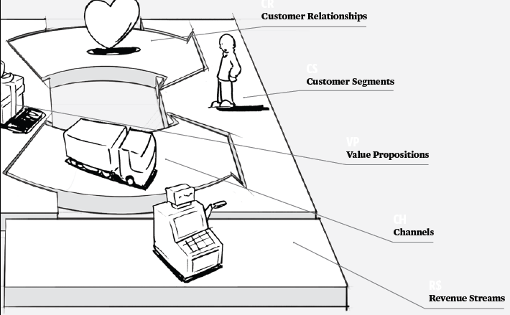
تابلوی کسب و کار

Slide 7
* نه جزء سازنده مدل کسب و کار
منابع کلیدی: دارایی ها
فعالیت های کلیدی: فعالیت های مورد نیاز برای انجام کار
مشارکت های کلیدی: برون سپاری فعالیتها یا کسب منابع از خارج سازمان
ساختار هزینه:
عناصری از کسب و کار که تولید هزینه می کنند
بخش های مشتری: هر سازمان به یک یا چند بخش از مشتریان خدمت می کند.
ارزش های پیشنهادی: حل مشکل مشتریان و برآوردن نیاز های او
کانال ها: کانال های ارتباطی توزیع و فروش
ارتباط با مشتری: ایجاد و حفظ ارتباط با مشتریان
جریان های درآمدی:
ارزش های پیشنهادی که به مشتریان داده می شوند تولید در آمد می کنند

Slide 8
بخش های مشتریان
ما برای چه کسانی ارزش خلق می کنیم؟
مهمترین مشتریان ما چه کسانی هستند؟

Slide 9
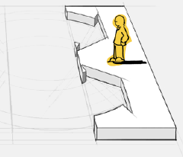
بخش های مشتری
مشتریان قلب هر مدل کسب و کار را تشکیل می دهند.
برآورده کردن بهتر نیازهای مشتریان مستلزم گروه بندی کردن آنها بر اساس ویژگیها، رفتارها و نیازهای مشترکشان است.
به کدام گروه ها خدمت ارائه شود و از کدام گروه ها چشم پوشی شود؟
Notes:
مشتریان را نمیتوان همه در نظر گرفت.
قشربندی کردن مشتریان در سایت دیوار؟ رنج سنی: 14 تا 60، مناسب برای قشر متوسط به پایین (وضع درامدی مردم). افراد لاکچری مشتری دیوار نیستند.
برای جذب بازار نبوه از کانال های ارتباطی عمومی استفاده می شود: صدا و سیما، بیل بورد، رادیو و... مثل آلیس، مواد غذایی ساده، تن ماهی و ... نیاز به تبلیغات زیاد دارد. مثل کوکاکولا.
اسنپ مرحله به مرحله جامعه مشتریانش را اضافه کرد: دسته بندی از نظر منطقه جغرافیایی (شروع از یک منطقه تهران)، رنج سنی افراد جوان و دانشجویان که دنبال اپلیکشین های جدید و کار با گوشی بودند. تبلیغات اپ خود در سایتهای پربازیز و جوان پسند، جایزه به معرفی کنندگان اپ به دیگران.

Slide 10
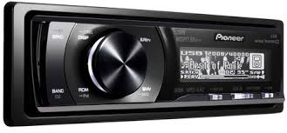
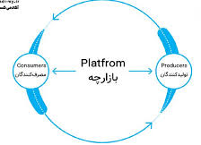
انواع بخش های مشتری
بازار انبوه (Mass Market)
بازار گوشه ای (Ntich Market)
بخش بندی شده (Segmented Market)
متنوع (Diversified Market)
بازارهای چند وجهی (multi dimensional platform)

Slide 11
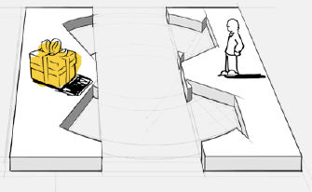
ارزش های پیشنهادی
چه ارزش هایی را به مشتریان ارائه می کنیم؟
به حل کدامیک از مشکلات مشتریان خود کمک می کنیم؟
چه نیازهای از مشتریان را برآورده می کنیم؟
چه بسته ای از محصولات و خدمات را به هر بخش از مشتریان پیشنهاد می کنیم؟

Slide 12
سیر تکامل ارزش
Product
Service
Experience
Solution

Slide 14
ارزش های پیشنهادی
ارزش ها ممکن است کمی (قیمت، سرعت خدمت رسانی) یا کیفی (طراحی، تجربه مشتری) باشند.
قیمت
کاهش هزینه
کاهش ریسک
قابلیت دسترسی
راحتی/ قابلیت استفاده
تازگی
عملکرد
سفارشی سازی
انجام کامل کار
طراحی
برند/ مقام و منزلت

Slide 15
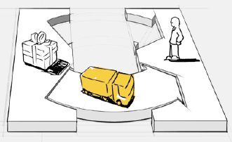
کانال ها
کانال های ارتباطی، توزیع و فروش، واسط میان یک شرکت با مشتریان آن و نقطه تماس با آنها می باشد.
وظایف کانال ها:
ارائه ارزش پیشنهادی به مشتریان
کمک به مشتریان برای ارزیابی ارزش پیشنهادی
فراهم کردن خدمات پس از فروش برای مشتریان
افزایش آگاهی مشتریان در مورد محصول و خدمات شرکت
فراهم آوردن امکان خرید محصولات و خدمات خاص مشتریان

Slide 16
کانال ها
بخش های مختلف مشتریان، چه کانالهایی را برای دسترسی ترجیح میدهند؟
ما هم اکنون به کدام کانالها دسترسی داریم؟ کدامیک به سلایق و خواسته های مشتریان نزدیکتر است؟
کدامیک برای ما به بهترین شکل کار می کند؟ کدامیک به صرفه تر است؟
فازهای کانال ها |  |  |  |  | انواع کانال ها
5. پس از فروش چگونه خدمات پس از فروش برای مشتریان فراهم می کنیم؟ | 4. تحویل چگونه ارزش پیشنهادی را به دست مشتریان می رسانیم؟ | 3. خرید چگونه خرید محصولات خود را برای مشتریان ممکن سازیم؟ | 2. ارزیابی چگونه به مشتریان در ارزیابی ارزش پیشنهادی سازمان، کمک کنیم؟ | 1. آگاهی چگونه سطح آگاهی مشتریان از محصولات و خدمات خود را افزایش دهیم؟ | مسئول فروش فروش از طریق وب | مستقیم | تحت مالکیت شرکت
 |  |  |  |  | فروشگاه های شرکت | غیر مستقیم
 |  |  |  |  | فروشگاه های شریک عمده فروشی |  | تحت مالکیت شریک

Slide 17
ارتباط با مشتری
نوع رابطه با مشتریان در هر یک از مراحل ”جذب مشتری، حفظ مشتری، افزایش میزان فروش“ چگونه است؟
هریک از مشتریان ما انتظار برقراری و حفظ چه نوع ارتباطی را دارند؟
کدامیک از این روابط را می توانیم ایجاد کنیم؟ هزینه برقراری این روابط چقدر است؟
ایا این روش با بقیه بخش های مدل همخونی دارد؟

Slide 18
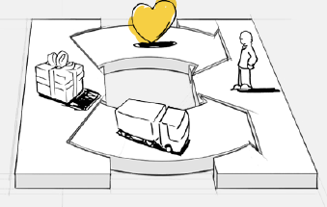
ارتباط با مشتری
کمک شخصی
کمک شخصی اختصاصی
خدمات خودکار (سلف سرویس)
جوامع
خلق مشترک

Slide 19
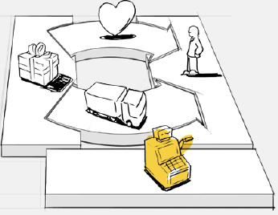
جریان های درآمدی
مشتریان قلب شرکت و جریان های درآمدی شریان های آن را تشکیل می دهند.
مشتریان ما واقعا برای چه ارزشی تمایل به پرداخت پول دارند؟
آنها ترجیح می دهند چگونه پول بپردازند؟
هر جریان درآمدی چه سهمی از کل درآمدها را به خود اختصاص می دهد؟

Slide 20
جریان های در آمدی
را ه های گوناگونی برای ایجاد جریان درآمدی وجود دارد.
اعطای حق امتیاز
دستمزد کارگذاری
انجام تبلیغات
فروش اطلاعات
سود ناشی از خواب پول در بانک
روش های ترکیبی
فروش دارایی
حق استفاده
فروختن یا نفروختن خدمت
حق عضویت
پرداخت جریمه یا دیرکرد
قرض دادن/ اجاره دادن/ لیزینگ

Slide 21
دو نوع اصلی جریان های درامدی
درآمد تراکنشی: کسب و کارهایی که مشتری یکبار خرید در مدت زمانی طولانی دارد.
درآمد تکرارپذیر: پرداخت های مکرر مشتریان در قبال ارائه یک ارزش: کیف و کفش و ...

Slide 22
منابع کلیدی
مهمترین دارایی های مورد تیاز برای عملکرد صحیح کسب و کار را گویند.
این منابع شرکت را قادر می سازد تا ارزش پیشنهادی خود را خلق و به مشتریان ارائه کند. ارتباط با بخش مشتری را حفظ و کسب درآمد نماید.
ارزش های پیشنهادی ما به چه منابع کلیدی، نیاز دارد؟
کانال های توزیع نیازمند چه منابعی هستند؟
برای ارتباط با مشتری باید چه منابعی را درنظر بگیریم؟
جریان های درآمدی با چه منابعی افزایش می یابند؟

Slide 23
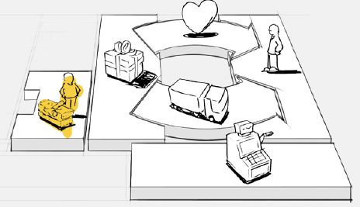
منابع کلیدی
فیزیکی
معنوی
انسانی
مالی
Notes:
فیزیکی: والمارت

Slide 24
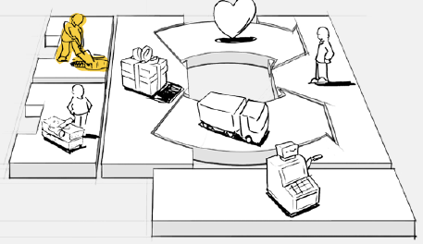
فعالیت های کلیدی
مهمترین کارهای مورد نیاز برای عملکرد صحیح کسب و کار را تشریح می کند.
ارزش های پیشنهادی ما به چه فعالیت کلیدی، نیاز دارد؟
کانال های توزیع نیازمند چه فعالیتهای کلیدی هستند؟
برای ارتباط با مشتری باید چه فعالیتهای کلیدی را درنظر بگیریم؟
جریان های درآمدی با چه فعالیتهای کلیدی افزایش می یابند؟
تولید
حل مسئله
پلتفرم/ شبکه

Slide 25
مشارکت های کلیدی
شبکه ای از تامین کنندگان و شرکا را توصیف می کند که باعث عملکرد صحیح کسب و کار می شوند.
سه انگیزه برای ایجاد شراکت وجود دارد:
بهینه سازی و صرفه اقتصادی ناشی از مقیاس
کاهش ریسک و عدم قطعیت
کسب منابع و فعالیت های خاص
شرکای کلیدی ما چه کسانی هستند؟
تامین کنندگان کلیدی ما چه کسانی هستند؟
کدامیک از منابع کلیدی را از طریق شرکا به دست آوریم؟
کدامیک از فعالیت های کلیدی ما را شرکای ما می توانند انجام دهند؟

Slide 26
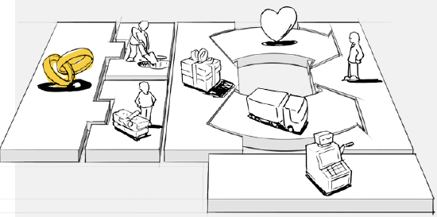
مشارکت های کلیدی
چهار نوع مختلف مشارکت عبارتند از:
ائتلاف های استراتژیک بین شرکت هایی که رقیب هم نیستند.
همکاری با رقبا، مشارکت استراتژیک بین رقبا
سرمایه گذاری مشترک برای ایجاد کسب و کار های جدید
روابط خریدار – تامین کننده برای حصول اطمینان از تامین ملزومات

Slide 27
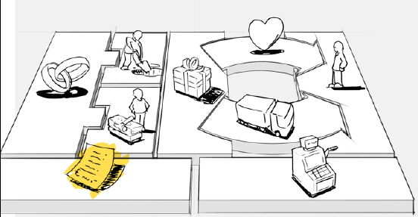
ساختار هزینه ها
انواع کسب و کار ها بر مبنای هزینه
انواع هزینه ها
هزینه های ثابت
هزینه های متغیر
صرفه اقتصادی ناشی از مقیاس
صرفه اقتصادی ناشی از محدوده
هزینه محور
ارزش محور

Slide 32
Notes:
علی بابا که سایت معامله

